Slide 1
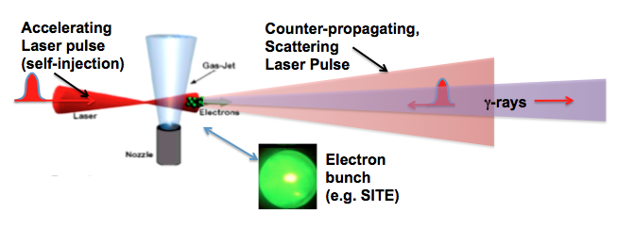
γ-RESIST
Astrofisica Nucleare con Fasci γ
Reazioni Nucleari nei plasmi prodotti da laser
Attività Proposte @ ELI-NP
Attività 2014 - Entro la fine dell’anno l’istallazione del set-up su FLAME
Attività prevista per il 2015:
- Test diagnostiche
- misure test di foto-eccitazione
Richieste finanziarie 2015:
- 3 k€ missioni interne (turni misura a FLAME)
- 2 k€ consumo
Personale:
S. Tudisco 20% R.L., A. Anzalone 20%, S. Cherubini 20%, F. Musumeci 30%, G. Lanzalone 30%

